Slide 1
Progetto Campania Felix

Slide 2





Strumenti utilizzati

Slide 3
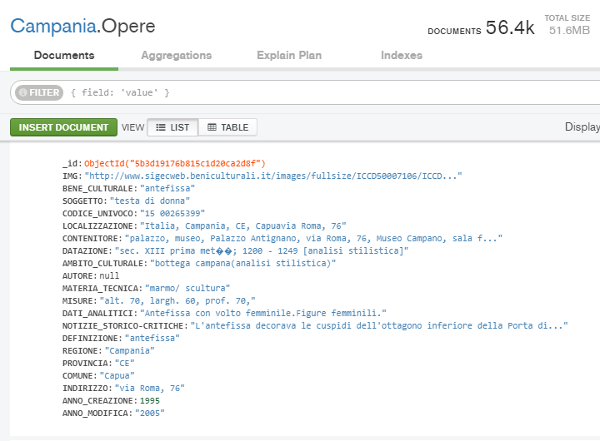
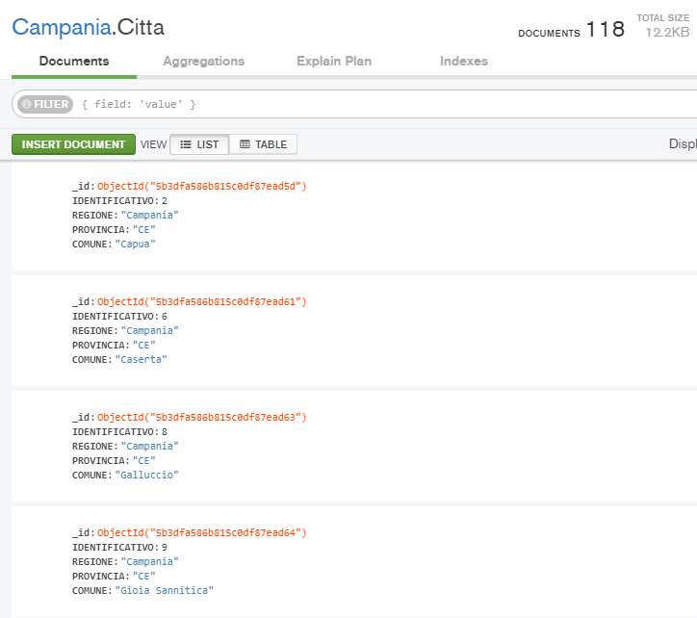
Dataset
CATALOGO BENI CULTURALI CAMPANIA
56428 DOCUMENTS
CATALOGO COMUNI CAMPANI
118 DOCUMENTS

Slide 4


Dataset (2)
Contiene 56428 opere presenti nella regione Campania
Contiene 118 comuni della Campania che possiedono opere

Slide 5
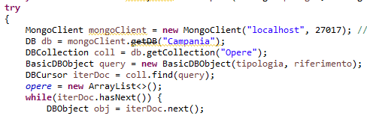
Connessione al database

Slide 6
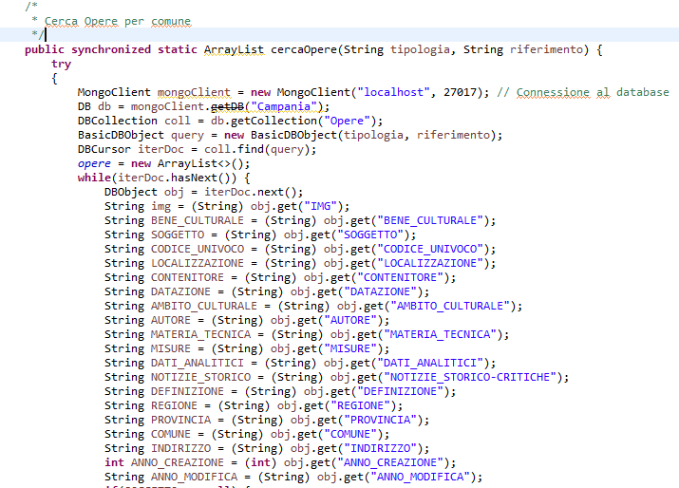
Query
Con un unico metodo ed un’unica query dinamica posso effettuare query su più campi senza avere metodi o query aggiuntive; la definizione dei campi di ricerca viene effettuata direttamente nel passaggio di valori tra jsp e servelt «Cerca Bene» e passata come stringa «String tipologia» ed il riferimento come stringa «String riferimento».

Slide 7
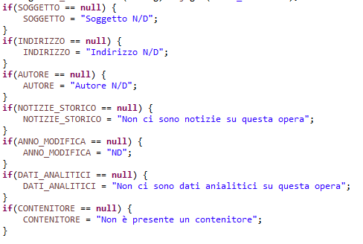
Controllo dei valori NULL
L’applicazione permette di evitare di stampare il valore null quando un autore o un’altra caratteristica non è identificata.

Slide 8
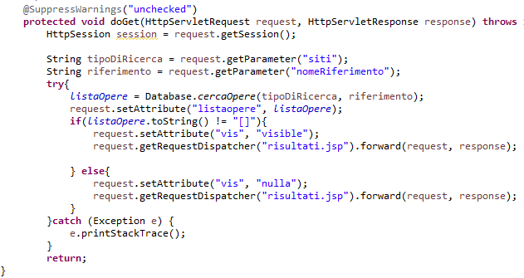

Servlet
La servlet prende i valori di ricerca della JSP index.jsp e li elabora richiamando il metodo di database Database.cercaOpere(tipodiricerce, riferimento), dove tipo di ricerca indica il tipo di ricerca mentre il riferimento indica il nome da ricercare.

Slide 9

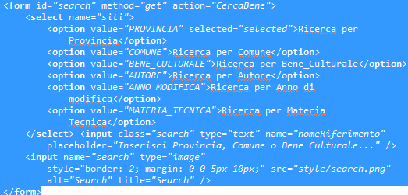
JSP
Le jsp presenti nel progetto sono 3:
Index.jsp: permette di effettuare diverse tipologia di ricerca e una seconda tipologia di ricerca mediante tutti gli elementi del dataset città caricando tutti i comuni presenti nel database.
risultati.jsp: mostra in sintesi tutti i risultati della query di ricerca
Scheda.jsp: usando il codice dei beni culturali presenti nel database permette di visualizzare le informazioni dettagliate sul bene scelto in precedenza.

Slide 10
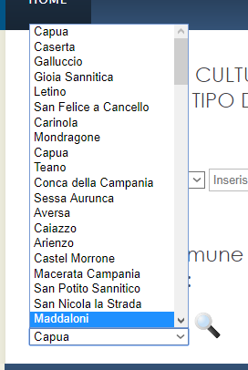
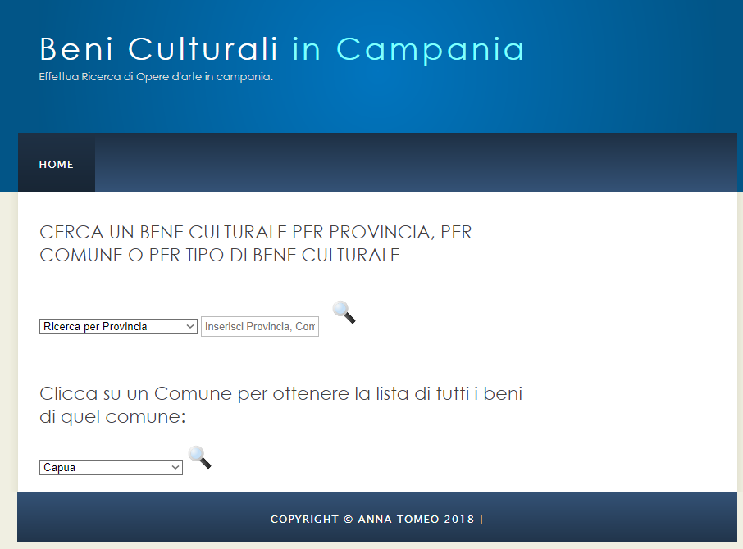
Screenshot

Slide 11
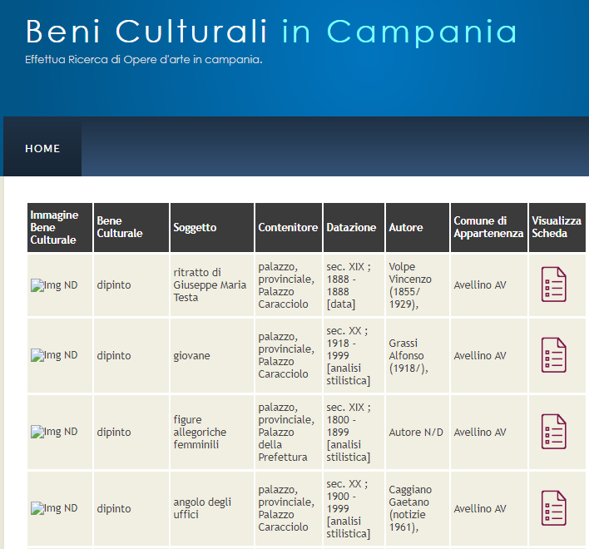
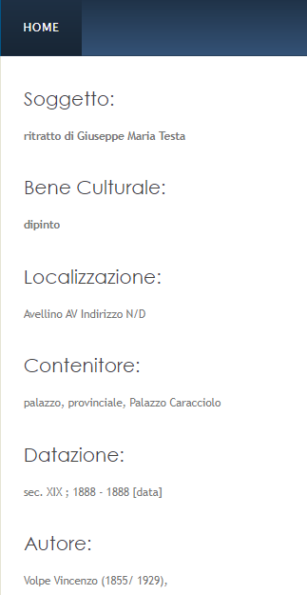
Screenshot(2)

